Slide 1
第五节
第七章
曲面及其方程
一、曲面方程的概念
二、柱面
三、旋转曲面
四、二次曲面
Notes:
P403

Slide 2
一、曲面方程的概念
引例: 建立球心在点M₀ (1,2,3), 半径为R的球面方程.
解: 设轨迹上的动点为
即
化简得
说明: 因为球面上的点M的坐标都满足上述方程, 不
在球面上的点坐标都不满足上述方程, 所以上述方程
就是所求的以M₀为球心, R为半径的球面方程.
Notes:
P403

Slide 3
定义. 如果曲面 S 与方程 F( x, y, z ) = 0 有下述关系:
(1) 曲面 S 上的任意点的坐标都满足此方程;
(2) 不在曲面 S 上的点的坐标不满足此方程,
则 F( x, y, z ) = 0 叫做曲面 S 的方程,
曲面 S 叫做方程 F( x, y, z ) = 0 的图形.
两个基本问题 :
(1) 已知一曲面作为动点的几何轨迹时,
求曲面方程.
已知曲面方程时 , 研究它所表示的曲面的
几何形状.

Slide 4
例. 求动点到定点
距离为 R 的轨迹
方程.
解: 设轨迹上动点为
依题意
即
故所求方程为
特别,当M₀在原点时,球面方程为
表示上(下)球面 .

Slide 5
例. 研究方程
表示怎样
的曲面.
解: 配方得
此方程表示: 球心为
半径为
的球面.
说明: 如下形式的三元二次方程 ( A≠ 0 )
都可通过配方研究它的图形.
其图形可能是
一个球面, 或点, 或虚轨迹.

Slide 6
二、柱面
引例. 分析方程
表示怎样的曲面 .
解: 在Oxy 面上
表示圆C,
在圆C上任取一点
过此点作
平行 z 轴的直线 l ,
对任意 z ,
的坐标也满足方程
沿圆C平行于 z 轴的一切直线所形成的曲面称为圆柱面.
其上所有点的坐标都满足此方程, 故在空间
表示圆柱面

Slide 7
定义. 平行定直线并沿定曲线 C 移动的直线 L形成
的轨迹叫做柱面. C 叫做准线, L叫做母线.
•
表示母线平行于z 轴的
抛物柱面, 准线为Oxy 面上的抛物线.
•
表示母线平行于
z 轴的椭圆柱面.
•
表示母线平行于
z 轴的平面. (且z 轴在平面上)

Slide 8
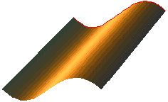


一般地, 在三维空间
柱面,
母线:平行于z 轴;
准线:Oxy 面上的曲线l_{1.}
柱面,
母线:平行于x轴;
准线:Oyz 面上的曲线l_{2.}
柱面,
母线:平行于y 轴;
准线:Oxz 面上的曲线 l_{3.}

Slide 9
三、旋转曲面
定义. 一条平面曲线绕其平面上一条定直线旋转一
周所形成的曲面叫做旋转曲面. 该定直线称为旋转轴.
平面曲线称为旋转曲面的母线.
例如 :

Slide 10
建立Oyz面上曲线C 绕 z 轴旋转所成曲面的方程:
给定Oyz 面上曲线 C:
若点
则有
当绕 z 轴旋转时, 该点转到
则有
故旋转曲面方程为

Slide 11
思考：当曲线 C 绕 y 轴旋转时，方程如何？
思考：当Oxy平面曲线 C：f (x, y)=0 绕 y 轴旋转时，方程如何？当Oxz平面曲线 C：f (x, z)=0 绕 x 轴旋转时，方程如何？

Slide 12
例. 试建立顶点在原点, 旋转轴为z 轴, 半顶角为
的圆锥面方程.
解: 在Oyz面上直线L 的方程为
绕z 轴旋转时,圆锥面的方程为
两边平方

Slide 13
例. 求坐标面 Oxz 上的双曲线
分别绕 x
轴和 z 轴旋转一周所生成的旋转曲面方程.
解:绕 x 轴旋转所成曲面方程为
绕 z 轴旋转所成曲面方程为
这两种曲面都叫做旋转双曲面.

Slide 14
在球坐标下，半径为R的球面可表示为
称为球面的参数方程，其中φ, θ是参数.
说明: 一般曲面的参数方程含两个参数 , 形如
其中s, t是参数.
Notes:
P411

Slide 15
例如, 圆锥面 的参数方程为
椭圆柱面 的参数方程为
Notes:
P411

Slide 16
四、二次曲面
三元二次方程
(二次项系数不全为 0 )
的图形称为二次曲面.
其基本类型有:
椭球面、抛物面、双曲面、锥面
适当选取直角坐标系可得它们的标准方程,下面仅
就几种常见标准型的特点进行介绍 .
研究二次曲面特性的基本方法: 截痕法.

Slide 17
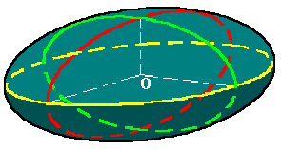
1. 椭球面
(1)范围：
(2)与坐标面的交线：椭圆

Slide 18
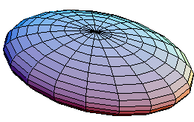
为正数)
(3) 截痕: 与
的交线为椭圆:
同样
及
的截痕
也为椭圆.
(4) 当 a＝b 时为旋转椭球面; 当a＝b＝c 时为球面.

Slide 19
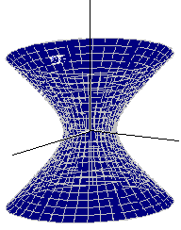
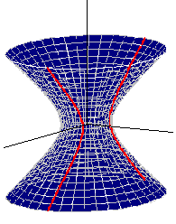
2. 双曲面
(1)单叶双曲面
椭圆.
平面
上的截痕情况:
时, 截痕为双曲线:
(实轴平行于x 轴；
虚轴平行于z 轴）

Slide 20
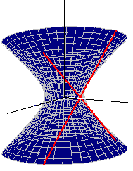
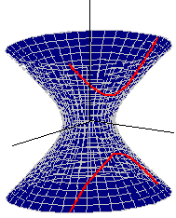
时, 截痕为相交直线:
时, 截痕为双曲线:
(实轴平行于z 轴;
虚轴平行于x 轴）

Slide 21
(2) 双叶双曲面
双曲线
双曲线
椭圆
注意单叶双曲面与双叶双曲面的区别:
单叶双曲面
双叶双曲面

Slide 22
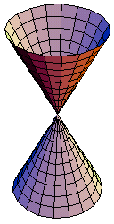
3. 椭圆锥面
椭圆
①
在平面 x＝0 或 y＝0 上的截痕为过原点的两直线 .
可以证明, 椭圆①上任一点与原点的连线均在曲面上.
(椭圆锥面也可由圆锥面经 x 方向或 y 方向的伸缩
变换得到 )

Slide 23
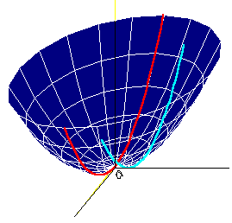
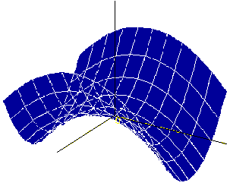
4. 抛物面
(1) 椭圆抛物面
( p , q 同号)
特别,当 p = q 时为绕 z 轴的旋转抛物面.
(2) 双曲抛物面（马鞍面）
( p , q 同号)

Slide 24
内容小结
1. 空间曲面
三元方程
球面
旋转曲面
如, 曲线
绕 z 轴的旋转曲面:
柱面
如,曲面
表示母线平行 z 轴的柱面.
又如, 椭圆柱面, 双曲柱面, 抛物柱面等 .

Slide 25
2. 二次曲面
三元二次方程
椭球面
抛物面:
椭圆抛物面
双曲抛物面
双曲面:
单叶双曲面
双叶双曲面
椭圆锥面:
Notes:
运行时, 点击“椭球面”,“抛物面”, “双曲面”, “椭圆锥面” 可显示有关内容.

Slide 26
第六节
第七章
空间曲线及其方程
一、空间曲线的一般方程
二、空间曲线的参数方程
三、空间曲线在坐标面上的投影
Notes:
P411

Slide 27
一、空间曲线的一般方程
空间曲线可视为两曲面的交线,
其一般方程为方程组
(不唯一)
例如,方程组
C
表示圆柱面与平面的交线 C.
Notes:
P411

Slide 28
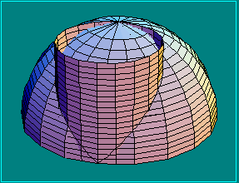
又如,方程组
表示上半球面与圆柱面的交线C.

Slide 29
(1)
(2)

Slide 30
(3)
(4)

Slide 31
(5)
思考:
交线情况如何?
交线情况如何?

Slide 32
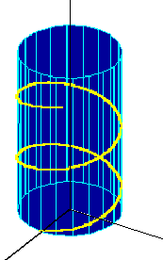
二、空间曲线的参数方程
将曲线C上的动点坐标x, y, z表示成参数t 的函数:
称它为空间曲线的参数方程.
例如,圆柱螺旋线的参数方程为
上升高度
, 称为螺距 .
Notes:
P411

Slide 33
例. 将下列曲线化为参数方程表示:
解: (1)
根据第一方程引入参数 , 得所求为
(2) 将第二方程变形为
故所求为
Notes:
P411

Slide 34
例. 求空间曲线 Γ:
绕 z 轴旋转
时的旋转曲面方程 .
解:
点 M₁绕 z 轴旋转,
转过角度θ 后到点
则
这就是旋转曲面满足的参数方程 .
Notes:
P411

Slide 35
例如, 直线
绕 z 轴旋转所得旋转曲面方程为
消去 t 和 θ , 得旋转曲面方程为
Notes:
P411

Slide 36
三、空间曲线在坐标面上的投影
设空间曲线 C 的一般方程为
消去 z 得投影柱面
则C 在Oxy 面上的投影曲线 C´为
消去 x 得C 在Oyz 面上的投影曲线方程
消去y 得C 在Oxz 面上的投影曲线方程
Notes:
P414

Slide 37
例. 求曲线
关于Oxy面和Oxz面的投
影柱面方程以及在Oxy面和Oxz 面上的投影曲线方程.
解: 曲线是球面和母线平行于z轴, 准线为
的圆柱面的交线, 故关于Oxy面的投影柱面方程为
在 Oxy 面上的投影曲线方程为

Slide 38
从曲线方程中消去y, 即得曲线关于Oxz 面的投影柱面方程为
投影曲线方程为Oxz面上的一段抛物线

Slide 39
例. 求曲线
绕 z 轴旋转的曲面与平面
的交线在 oxy 平面的投影曲线方程.
解: 旋转曲面方程为
, 它与所给平面的
交线为
此曲线向 oxy 面的投影柱面方程为
此曲线在 oxy 面上的投影曲线方程为

Slide 40
例.上半球面
和锥面
所围的立体在 Oxy 面上的投影区域为: 二者交线在
Oxy 面上的投影曲线所围之域 .
解: 二者交线
在Oxy 面上的投影曲线
所围圆域:

